Slide 1
Afrika – Severní Afrika
VY-32-INOVACE-ZEM-228
AUTOR: Mgr. Josef Zhorný
ANOTACE: Prezentace s výkladem, která je doprovodným materiálem při výuce tématu geografická charakteristika severní Afriky. Pro snazší upevnění probírané látky je výklad doplněn tajenkou odkazující na související pojem s jeho vysvětlením.
KLÍČOVÁ SLOVA: Severní Afrika, povrch, poloha, podnebí, vodstvo, rostlinstvo a živočištvo, těžba, průmysl, zemědělství, Sahara, Egypt, geografická charakteristika

Slide 2
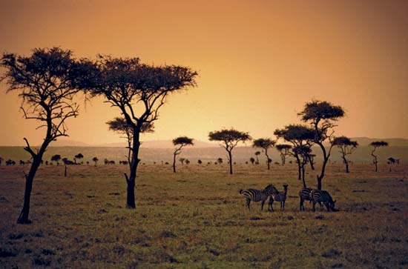
Afrika
Notes:
http://room42.wikispaces.com/Savanna+Geography

Slide 3
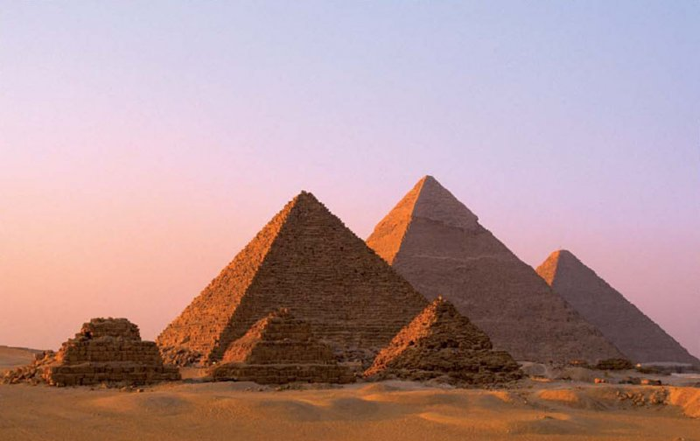
Severní Afrika
Notes:
http://www.lideazeme.cz/clanek/kdo-vlastne-stavel-pyramidy

Slide 4

Základní FG charakteristiky
Severní Afrika se rozkládá od pobřeží Středozemního moře až po hranici 20°s. z. š.
zahrnuje 5 států: Egypt, Libye, Tunisko, Alžírsko a Maroko (včetně Západní Sahary)
Povrch
na SZ se rozkládá pohoří Atlas (Džabal Tubkal 4 165 m)
podél pobřeží se rozkládá pobřežní nížina (umělé zavlažování)
jižní část severní Afriky tvoří tabule, dále sopečná pohoří Hoggar a Tibesti
Podnebí
subtropické podnebí (suchá horká léta, vlhké zimy) - suchý horký vítr „scirocco“
směrem k jihu roste kontinentalita - podnebí extrémně suché, velké výkyvy teplot mezi dnem a nocí (místy až 25°C)
nedostatek srážek
Vodstvo
řídká říční síť, většinou jen vádí a šoty
  výjimkou je Nil - úrodné naplavené půdy
Rostlinstvo a živočišstvo
rostlinný pokryv jen řídký: stepi, při pobřeží macchie, málo lesů (dub korkový, cedr atlantský), v oázách palmy
fauna chudá: opice magot, hyena, fenek, plazi, velbloud

Slide 5
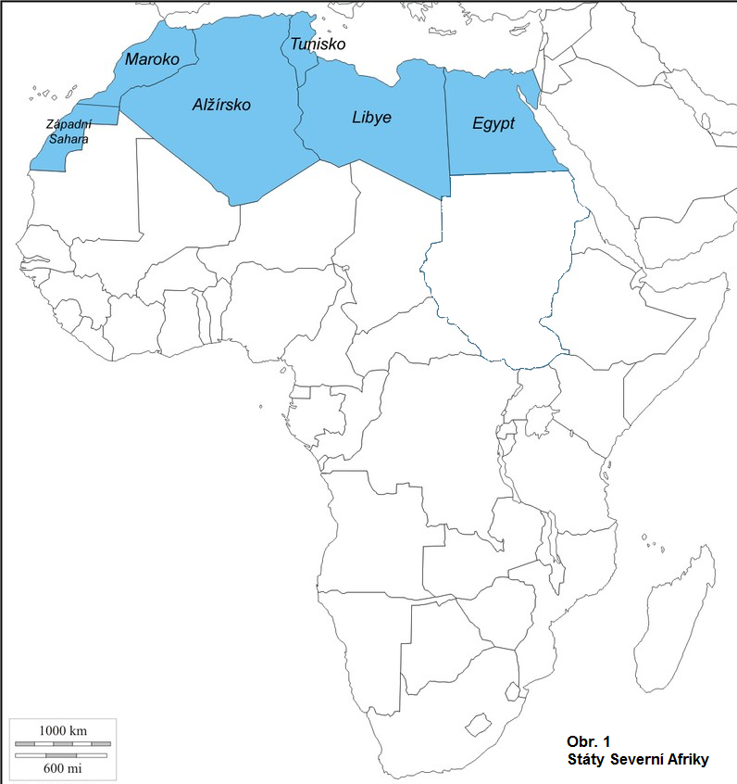
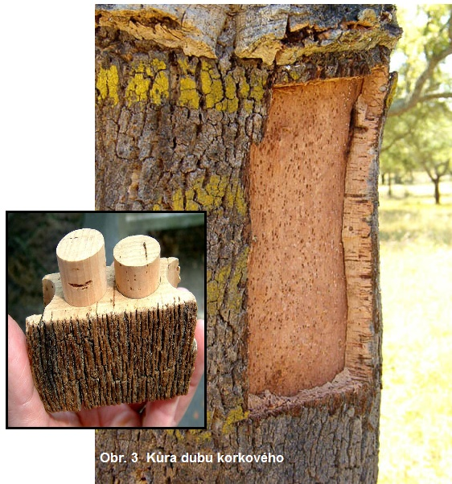
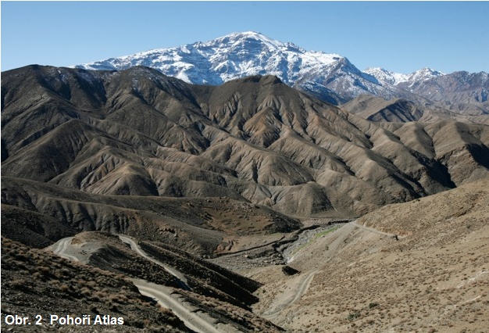
Notes:
http://www.hajduch.net/svet/afrika/regiony-a-staty
http://mtbs.cz/clanek/pestry-freeridovy-raj-je-nadosah-v-marockem-atlasu/kategorie/ostatní
http://gymtri.trinec.org/index.php?option=com_content&view=article&id=195&catid=25&Itemid=20
http://lumberlady.wordpress.com/2012/05/10/quercus-suber-aka-cork-oak/

Slide 6
Základní SG charakteristiky
hospodářský a kulturní vliv Evropy a zároveň silná tradice islámu
  střet kultur - evropské, islámské a černošské
obyvatelstvo soustředěno většinou při pobřeží Středozemního moře a v deltě Nilu
spolu s JAR se jedná o ekonomicky nejvýznamnější oblast kontinentu
hospodářství je silně orientováno na země Evropské unie, zejména Francii
hospodářství je založeno na těžbě nerostných surovin a cestovním ruchu
Těžba
ropa a zemní plyn (4% světové těžby) - Maroko a Alžírsko
fosfáty - Maroko a Tunisko
Zemědělství
je značně ovlivněno přírodními podmínkami:
  pouště: chov ovcí, koz a velbloudů
  údolí řek a oblast vádí: rolnictví, pěstování ječmene a prosa
  středomořská oblast: pěstování obilnin, luštěnin, citrusů, oliv, fíků a hroznů
  vývoz: datle, cukrová třtina, bavlník, kůra korkového dubu a trávy halfa (celulóza)
Průmysl
potravinářský, textilní a kožedělný
petrochemický
místy lehké strojírenství a výroba stavebních hmot
Notes:
http://www.demografie.info/?cz_popvyvoj_svet_af

Slide 7
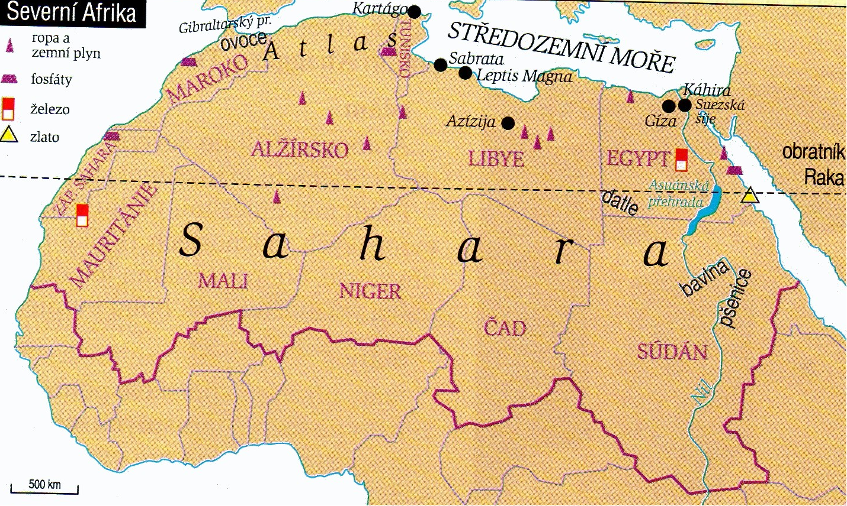
Obr. 4 Severní Afrika

Slide 8
Sahara
  největší poušť naší planety (9 milionů km²)
  rozkládá se v severní Africe podél obratníku Raka
  obrovská tabule o nadmořské výšce 200 - 500 m
  vlivem hercynského vrásnění byla vyzdvižena pohoří Hoggar, Tassili a Tibesti
  typy pouští:
    písečná (erg) - tvoří 20% rozlohy Sahary
    skalnatá (hamada)
    štěrková (serír)
  suchá krajina se srážkami nižšími než 250 mm/rok
  v létě teploty vzduchu až nad 50°C, teplotní výkyvy mezi dnem a nocí
  vanou zde suché severovýchodní pasáty, písečné bouře, vznikají písečné přesypy
  s výjimkou Nilu pouze periodická vádí
  bohaté podzemní vody (vznik oáz)
  velmi řídký rostlinný pokryv - palmy v oázách
  chudá fauna - hadi, ještěrky, škorpioni, hmyz, velbloudi
  oblast je liduprázdná nebo jen v krátkém období roku osídlena kočovnými kmeny pastevců
  Sahara skrývá značné zásoby nerostných surovin (zejména ropy a zemního plynu), jejich využívání však brání horké a suché podnebí, chybí dopravní síť
Notes:
http://lite.cojeco.cz/img.php?id=879

Slide 9
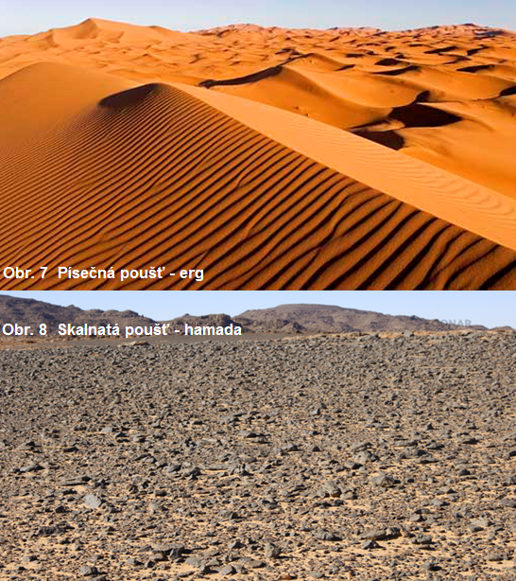
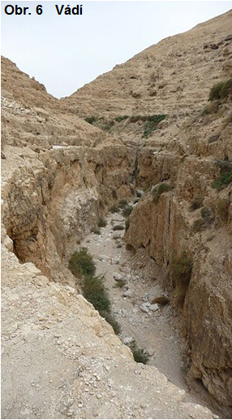
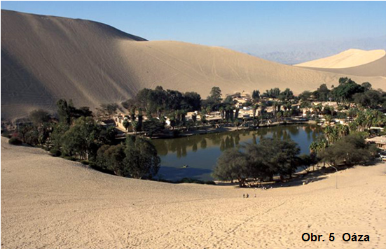
Notes:
http://virtual-suna.webnode.cz/okoli/oaza/
http://www.treking.cz/treky/palestina-vadi-kelt.htm
http://www.zoonar.com/photo/unfruchtbare-hammada-steinwste-in-der-sahara_2782435.html
http://www.doaaraku.com/mountain-and-adventure-tuorism/tourist-information-erg-chebbi-desert-in-southeastern-morocco-by-the-extraordinary-landscape/

Slide 10
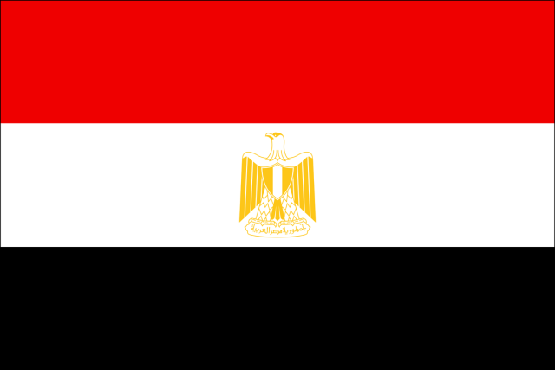
Egypt
FG charakteristiky
poloha: strategická při Středozemním moři a Rudém moři (Suezský průplav)
povrch: převládají pouště a polopouště, při pobřeží a podél Nilu nížiny
podnebí: tropické suché, velmi horké (až 50°C), při pobřeží mediteránní klima
vodstvo: Nil - zavlažování, doprava, pravidelné záplavy, Asuánská přehrada
rostlinstvo a živočišstvo: velmi chudé - palmy v oázách, rákos; hyena, škorpion
Obyvatelstvo
homogenní: Arabové (99%), islámské vyznání (90%)
údolí a delta Nilu patří k nejhustěji zalidněným územím planety (až 1 500 obyv./km²)
největší města: Káhira (10 mil. obyv.), Alexandrie (4 mil. obyv.), Gíza (2,5 mil. obyv.)
Hospodářství
světový význam má těžba ropy a zemního plynu, dále železné rudy, fosfátů a soli
zemědělství disponuje jen 3% orné půdy, přesto zaměstnává 40% EAO
  dominuje rostlinná výroba - bavlna, cukrová třtina, zelenina, datle a citrusy
průmysl: potravinářský, petrochemický, textilní (výroba bavlněné látky)
dopravní síť je velmi řídká
  významnou dopravní tepnou je Nil, světový význam má Suezský průplav
Zahraniční vztahy a cestovní ruch
export: ropa a ropné výrobky (45%), bavlna (15%), zelenina a ovoce (10%)
turistický ruch: Káhira, Gíza, Asuán, Théby, přímořská letoviska
Notes:
http://lite.cojeco.cz/img.php?id=879

Slide 11
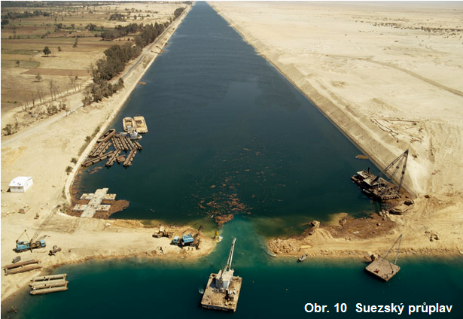
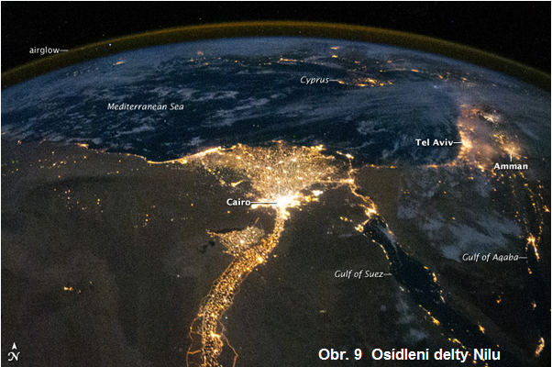
Notes:
http://ngm.nationalgeographic.com/1975/06/suez-canal/gates-text
http://photos.mongabay.com/j/nilenight.nasa.600.jpg

Slide 12
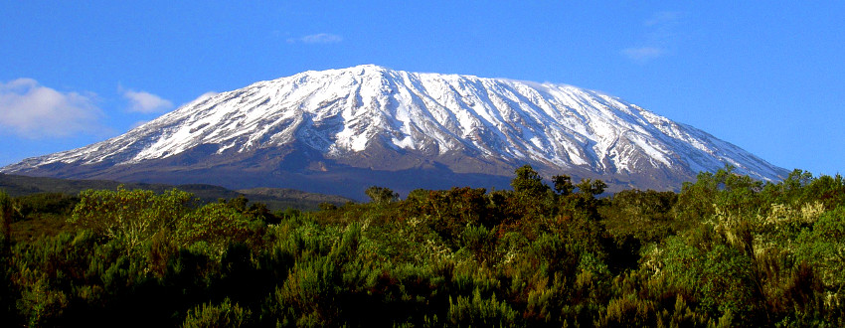
Opakování
Notes:
http://www.philippegatta.fr/kilimandjaro2.htm

Slide 13
 |  |  |  | 1.
 |  |  | 2.
 |  |  |  |  | 3.
 |  |  |  |  |  | 4.
 | 5.
 |  |  |  |  |  | 6.
7.
1. | suchý a horký vítr vanoucí ze Sahary
2. | španělská exkláva na pobřeží Afriky
3. | skalnatá poušť
4. | hlavní město Libye
5. | druhé největší město Egypta (4 mil. obyv.)
6. | suché říční koryto
7. | největší marocké město (3 mil. obyv.), významný přístav

Slide 14
 |  |  |  | 1. | S | C | I | R | O | C | C | O
 |  |  | 2. | C | E | U | T | A
 |  |  |  |  | 3. | H | A | M | A | D | A
 |  |  |  |  |  | 4. | T | A | R | Á | B | U | L | U | S
 | 5. | A | L | E | X | A | N | D | R | I | E
 |  |  |  |  |  | 6. | V | Á | D | Í
7. | C | A | S | A | B | L | A | N | C | A
 |  |  |  | 1.
 |  |  | 2.
 |  |  |  |  | 3.
 |  |  |  |  |  | 4.
 | 5.
 |  |  |  |  |  | 6.
7.
Tajenka:
Vysvětli daný pojem
1. | suchý a horký vítr vanoucí ze Sahary
2. | španělská exkláva na pobřeží Afriky
3. | skalnatá poušť
4. | hlavní město Libye
5. | druhé největší město Egypta (4 mil. obyv.)
6. | suché říční koryto
7. | největší marocké město (3 mil. obyv.), významný přístav

Slide 15
Ramadán
ramadán je jedním z měsíců islámského kalendáře
během tohoto měsíce údajně prorok Mohamed obdržel první boží zjevení
na paměť toho drží muslimové v měsíci ramadánu zvláštní půst (tzv. saum)
jeho smyslem je (pomocí dočasného zřeknutí se některých pozemských potřeb) přiblížit se více k duchovní podstatě islámu
půst začíná svoláním ranní modlitby (fadžr)
během půstu je muslimům zakázáno jíst, pít, kouřit, mít sexuální styk
půst je ukončován se svoláváním na večerní modlitbu (maghrib)
první pokrm, který muslimové po skončení půstu jedí jsou nejčastěji datle s mlékem nebo vodou
ramadán je měsícem, během kterého jsou muslimové nabádáni k zlepšení svého chování - měli by se zdržet špatné mluvy, nadávání, pomlouvání
je to také čas k urovnání sporů a špatných vztahů
během ramadánu by měl každý muslim přečíst celý korán
Od půstu jsou osvobozeny těhotné a kojící ženy, nemocní lidé, lidé cestující na dlouhou vzdálenost. Nepostí se také děti do doby, než dosáhnou puberty. Dále je zakázáno postit se menstruujícím ženám a ženám v šestinedělí.
Notes:
http://cs.wikipedia.org/wiki/Ramad%C3%A1n

Slide 16
Islám
Islám vznikl roku 622 n. l., kdy prorok Muhammad uprchl před pronásledovateli z Mekky do Medíny – tato událost se označuje jako tzv. hidžra.
Ještě než Muhammad roku 632 n. l. zemřel, rozšířilo se nové náboženství po celé Arábii. Dnes muslimové tvoří asi 20% světové populace a jejich víra se šíří rychleji než kterákoli jiná.
Islám tvoří dvě větve: sunnité (80% muslimů) a šíité.
Svatou knihou pro muslimy je korán. Představuje Boží poselství zjevené Muhammadovi.
Všichni muslimové věří v jedinečnost a všemohoucnost Boha – Alláha.
Abrahama, Mojžíše a Ježíše považují za Muhammadovy předchůdce, jimž se dostalo Boží vnuknutí. Pro muslimy je však jen jediným prorokem Muhammad.
Náboženský život islámu stojí na pěti povinnostech:
Alespoň jednou za život musí každý muslim vyznat svou víru slovy: „Není Boha kromě Alláha, a Muhammad je jeho prorok.“
Muslimové se modlí pětkrát denně (na úsvitu, v poledne, odpoledne, při západu slunce a před odchodem na lože). Padají při tom na tvář směrem k Mekce, kde se narodil Muhammad.
Muslimové jsou povinni dávat almužny chudým a potřebným (a to ve výši 2,5% z veškerého svého majetku).
Muslimové mají zachovávat půst v posvátném měsíci ramadánu, který je připomínkou hidžry. V tu dobu nesmějí od východu do východu jíst, pít ani kouřit.
Každý muslim by měl alespoň jednou v životě vykonat pouť do Mekky.
Notes:
Almanach vědomostí. [Sarah Anglissová ... [et al.] ; [z anglického originálu přeložili, adaptovali a doplnili Michal Bareš ... [et al.]. Vyd. 1. Praha : Reader's Digest Výběr, 2003. 640 s. : , il., mapky. Obsahuje rejstřík . ISBN 80-86196-63-1 :.

Slide 17
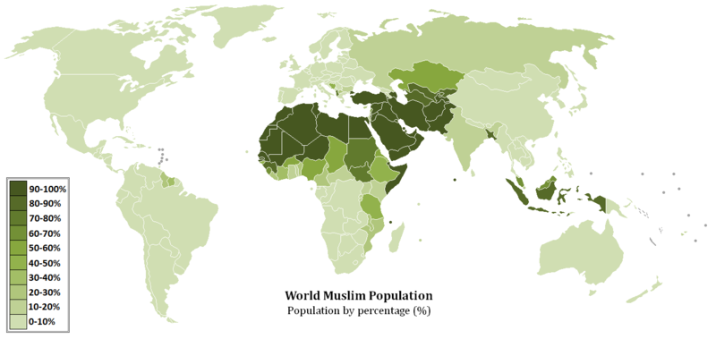
Islám
Notes:
http://cs.wikipedia.org/wiki/Soubor:World_Muslim_Population_Map.png

Slide 18
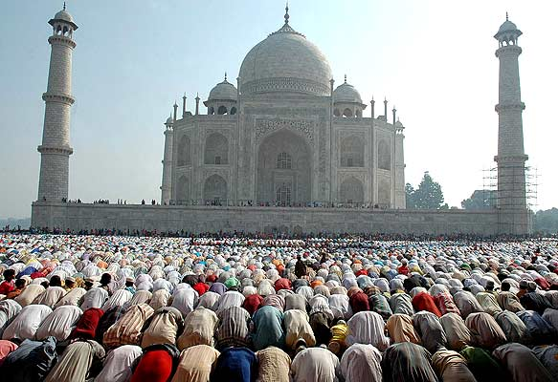
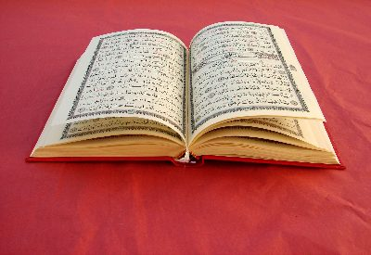
Islám
Notes:
http://www.technet.hu/auto/20120722/a_googlet_sem_hagyja_hidegen_a_ramadan/
http://www.evropa2045.cz/hra/napoveda.php?kategorie=7&tema=138

Slide 19

POUŽITÉ ZDROJE:
ANDĚL, J. - BIČÍK, I. - HAVLÍČEK, T. Makroregiony světa: regionální geografie pro gymnázia. 1. vyd. Praha : Nakladatelství České geografické společnosti, 2010. 148 s. ISBN 978-80-86034-78-2.
ANDĚL, J. - MAREŠ, R. "Starý svět" Evropa : encyklopedický přehled zemí. 2. vyd. Olomouc : Nakladatelství Olomouc, 2001. 293 s. ISBN 80-7182-115-2.
BIČÍK, I. a kol. Regionální zeměpis světadílů: učebnice zeměpisu pro střední školy. 1. vyd. Praha : Nakladatelství České geografické společnosti, 2000. 135 s. ISBN 80-86034-43-7.
VOŽENÍLEK, V. - DEMEK, J. Zeměpis. 2, Zeměpis oceánů a světadílů. 1, Atlantský oceán, Afrika, Indický oceán, Tichý oceán, Austrálie a Oceánie, Severní ledový oceán, Arktida a Antarktida. Olomouc: Prodos, 2001. 58 s. ISBN 80-7230-099-7.
www.glassschool.cz

Slide 20
POUŽITÉ ZDROJE:
Titulní strana URL<http://room42.wikispaces.com/Savanna+Geography>[cit.22.8.2012]
Slide č. 2 URL<http://www.lideazeme.cz/clanek/kdo-vlastne-stavel-pyramidy>[cit.15.9.2012]
Obr. 1 URL<http://www.hajduch.net/svet/afrika/regiony-a-staty>[cit.15.9.2012]
Obr. 2 URL< http://mtbs.cz/clanek/pestry-freeridovy-raj-je-nadosah-v-marockem-atlasu/kategorie/ostatní>[cit.15.9.2012]
Obr. 3a URL< http://gymtri.trinec.org/index.php?option=com_content&view=article&id=195&catid=25&Itemid=20>
[cit.15.9.2012]
Obr. 3b URL<http://lumberlady.wordpress.com/2012/05/10/quercus-suber-aka-cork-oak/>[cit.15.9.2012]
Obr. 4 VOŽENÍLEK, V. - DEMEK, J. Zeměpis. 2, Zeměpis oceánů a světadílů. 1, Atlantský oceán, Afrika, Indický oceán, Tichý oceán, Austrálie a Oceánie, Severní ledový oceán, Arktida a Antarktida. Olomouc: Prodos, 2001. ISBN 80-7230-099-7. str. 17.
Obr. 5 URL< http://virtual-suna.webnode.cz/okoli/oaza/>[cit.15.9.2012]
Obr. 6 URL< http://www.treking.cz/treky/palestina-vadi-kelt.htm>[cit.15.9.2012]
Obr. 7 URL< http://www.doaaraku.com/mountain-and-adventure-tuorism/tourist-information-erg-chebbi-desert-in-southeastern-morocco-by-the-extraordinary-landscape/>[cit.15.9.2012]
Obr. 8URL< http://www.zoonar.com/photo/unfruchtbare-hammada-steinwste-in-der-sahara_2782435.html>[cit.15.9.2012]
Obr. 9 URL< http://photos.mongabay.com/j/nilenight.nasa.600.jpg>[cit.15.9.2012]
Obr. 10 URL< http://ngm.nationalgeographic.com/1975/06/suez-canal/gates-text>[cit.15.9.2012]
www.glassschool.cz

